Slide 1
1.3. Контакт метал – полупроводник.
Диоди на Шотки.

Slide 2
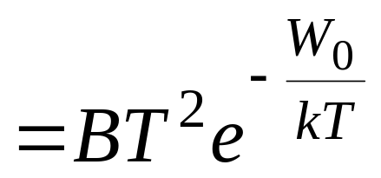
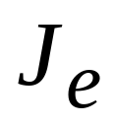
Видове контакти метал-полупроводник:
  Изправящ контакт;
  Омически контакт.
Явления протичащи на границата на контакта метал-полупроводник:
Закон за термоелектронна емисия на Ричардсън-Дешман
  J_{E} - плътност на емисионния ток;
  В – константа независеща от температурата;
  W₀ – отделителна работа на е⁻, за напускане на повърхността на материала.

Slide 3
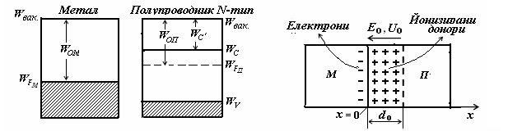
Изправящ контакт метал - полупроводник
Фиг. 1.19. Изправящ кон- такт метал – полупро- водник N - тип.
Фиг. 1.20. Създаване на вът- решно електрическо поле на контакта метал - полупровод -ник.

Slide 4
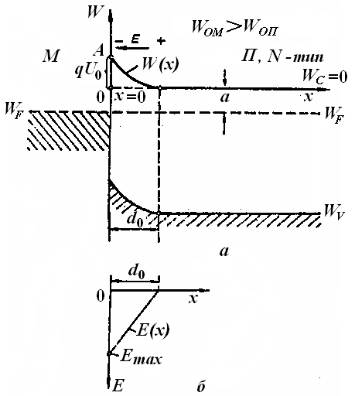
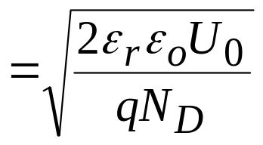

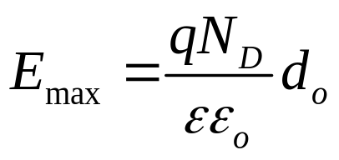
Фиг.1.21. Зонна диаграма на изправящ контакт
метал - полупроводник в равновесно състояние (а) и раз- пределение на интензитета на електрическото поле (б).

Slide 5
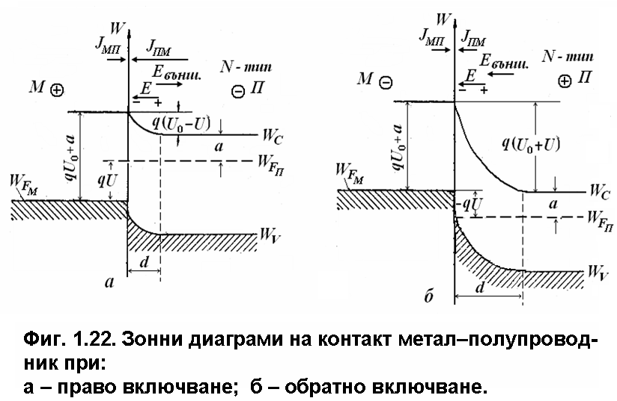

Slide 6
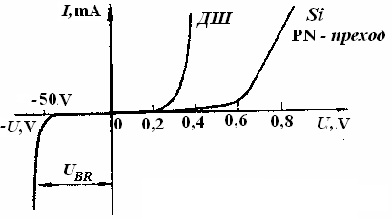
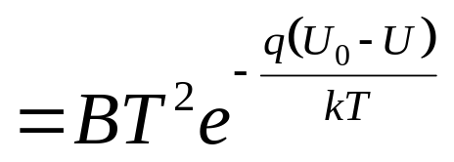

Фиг. 1.23. Волт - амперни характеристики на контакт метал-полупроводник (диод на Шотки) и Si диод с PN – преход.

Slide 7
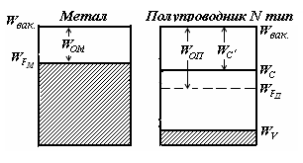
Неизправящ (омически) контакт метал - полупроводник
Фиг. 1.24. Неизправящ контакт метал – полупроводник.

Slide 8
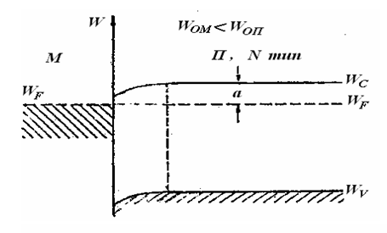
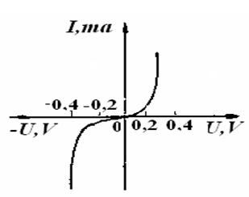
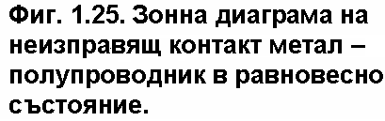


Slide 9
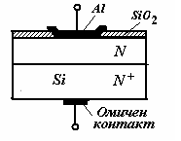
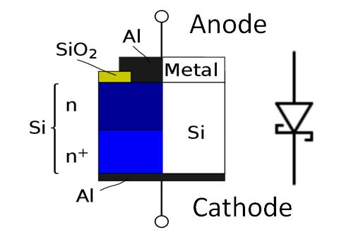
Mo, Au, Al – за метали
Фиг. 1.27. Структура на диод на Шотки.

